Slide 1


Alquiler de barra de bebidas para eventos
Proyecto Final
Curso: SQL
Comisión: 39795
Profesor: BLANC, Lucia
Tutor: GIMENEZ, Diego
Alumno: LEONI, Nicolás G.

Slide 2
Índice
Descripción de la temática…………………………………………………….…..3
Introducción………………………………………………………………………….…..3
Objetivos………………………………………………………………………………....3
Situación Problematica……………………………………………………..……..……4
Modelo de Negocio…………………………………………………………………….4
Diagrama Entidad-Relación………………………………………………………..5
Reverse Engineering………………………………………………………………..6
Descripción de tablas…………………………………………………………........7
Descripción de la inserción de información en SQL…………………………..12
Vistas…………………………………………………………………………………17
Funciones……………………………………………………………………………20
Stored Procedure…………………………………………………………………..22
Triggers……………………………………………………………………………...24
Usuarios……………………………………………………………………………..26
TCL (Transaction Control Language)…………………………………………….27
Backup……………………………………………………………………………….29
Informes generados en base a la información de la base……………………30
Herramientas y tecnologías utilizadas…………………………………………..31
Próximas modificaciones………………………………………………………….32
Mockup….…………………………………………………………………………..33

Slide 3

Descripción de la temática
Introducción
En el siguiente proyecto se crea una base de datos utilizando MySQL para empresas de alquiler de barras de bebidas en el cual se registrarán cada uno de los datos teniendo en cuenta cada etapa del negocio.
Objetivos
Con este proyecto se busca generar una base de datos que permita a una empresa que ofrece el servicio de alquiler de barra de bebidas, poder analizar la demanda y junto con esto, ofrecer la mejor experiencia al cliente a precios acordes manteniendo costos bajos.

Slide 4
Descripción de la temática
Situación Problemática
Al ser pymes en crecimineto estas empresas tienen toda su información diseminada en archivos de diferentes formatos haciendo que mucha información se pierda y que en consecuencia no pueda ser analizada.
Modelo de negocio
Estas pymes ofrecen el alquiler de barras de bebidas personalizadas para eventos, junto con un equipo de bartenders profesionales, con un enfoque en la calidad, la variedad de opciones y la atención al cliente.

Slide 5


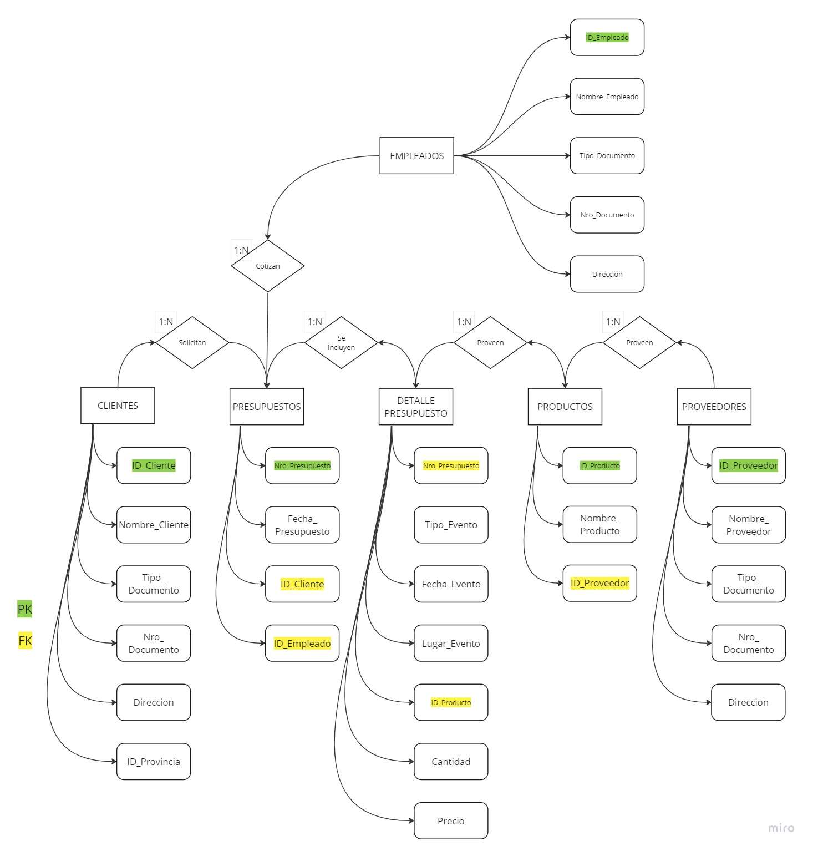

Diagrama entidad - relación

Slide 6
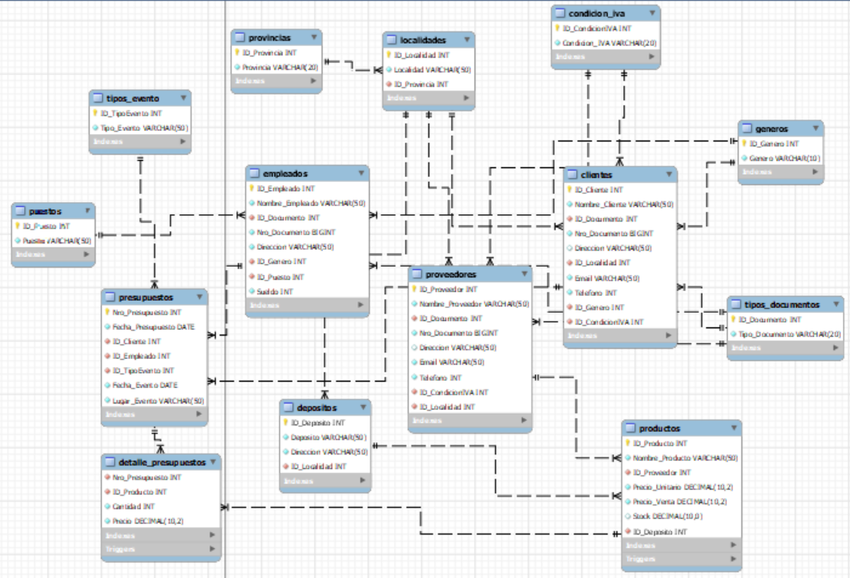

Reverse Engineering
Script SQL
.sql

Slide 7
Descripción de tablas Clientes / Condición IVA / Tipos de Evento

Slide 8
Descripción de tablas Presupuestos / Detalle_Presupuestos

Slide 9
Descripción de tablas Proveedores / Productos / Depósitos

Slide 10
Descripción de tablas Localidades / Provincias

Slide 11
Descripción de tablas Empleados / Tipo_Documento / Generos / Puestos

Slide 12
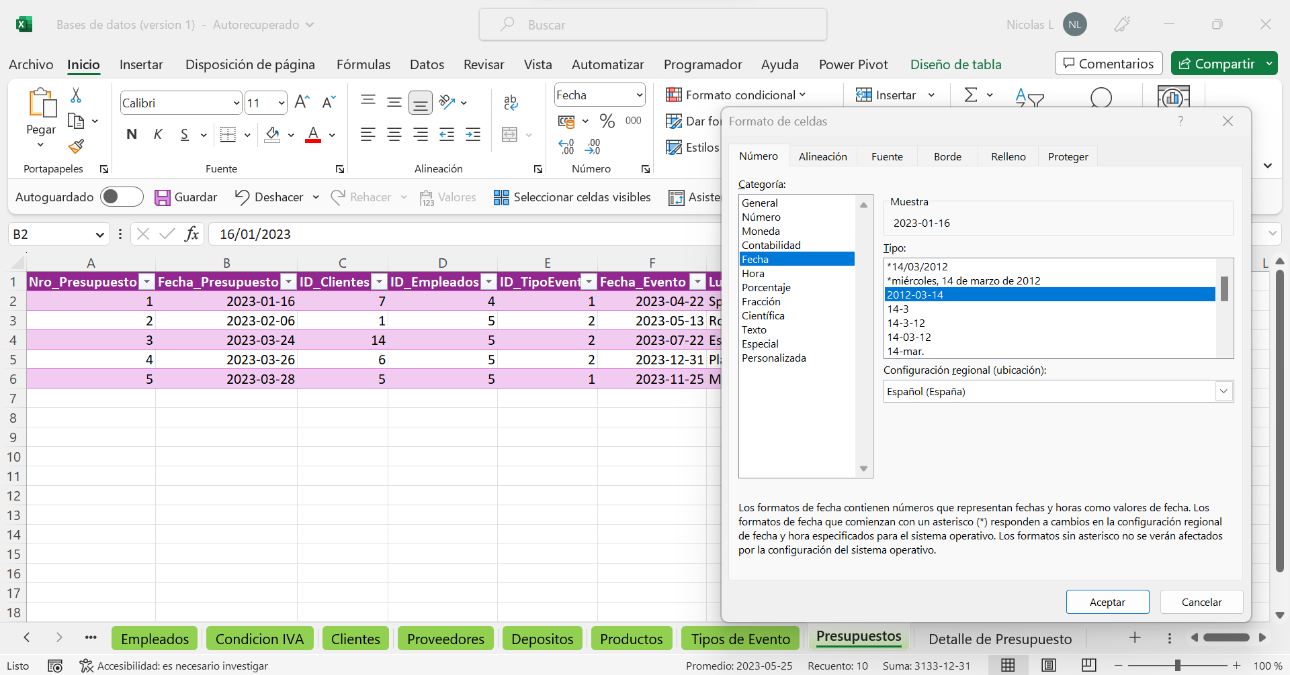
Descripción de la inserción de información en SQL
GENERACIÓN DE REGISTROS
Se procedió a crear un archivo Excel, nombrado como “Bases de datos” donde cada solapa se corresponde a cada una de las tablas creadas en MySQL respetando cada una de sus columnas.
En cada una de las solapas, se cargaron los registros necesarios contemplando el formato necesario de cada columna.
Paso siguiente, se modifico el formato de las fechas. Seleccionando cada una de ellas e ingresando al apartado “Fecha” y seleccionando la opción (2012-03-14), como se muestra a continuación.

Slide 13
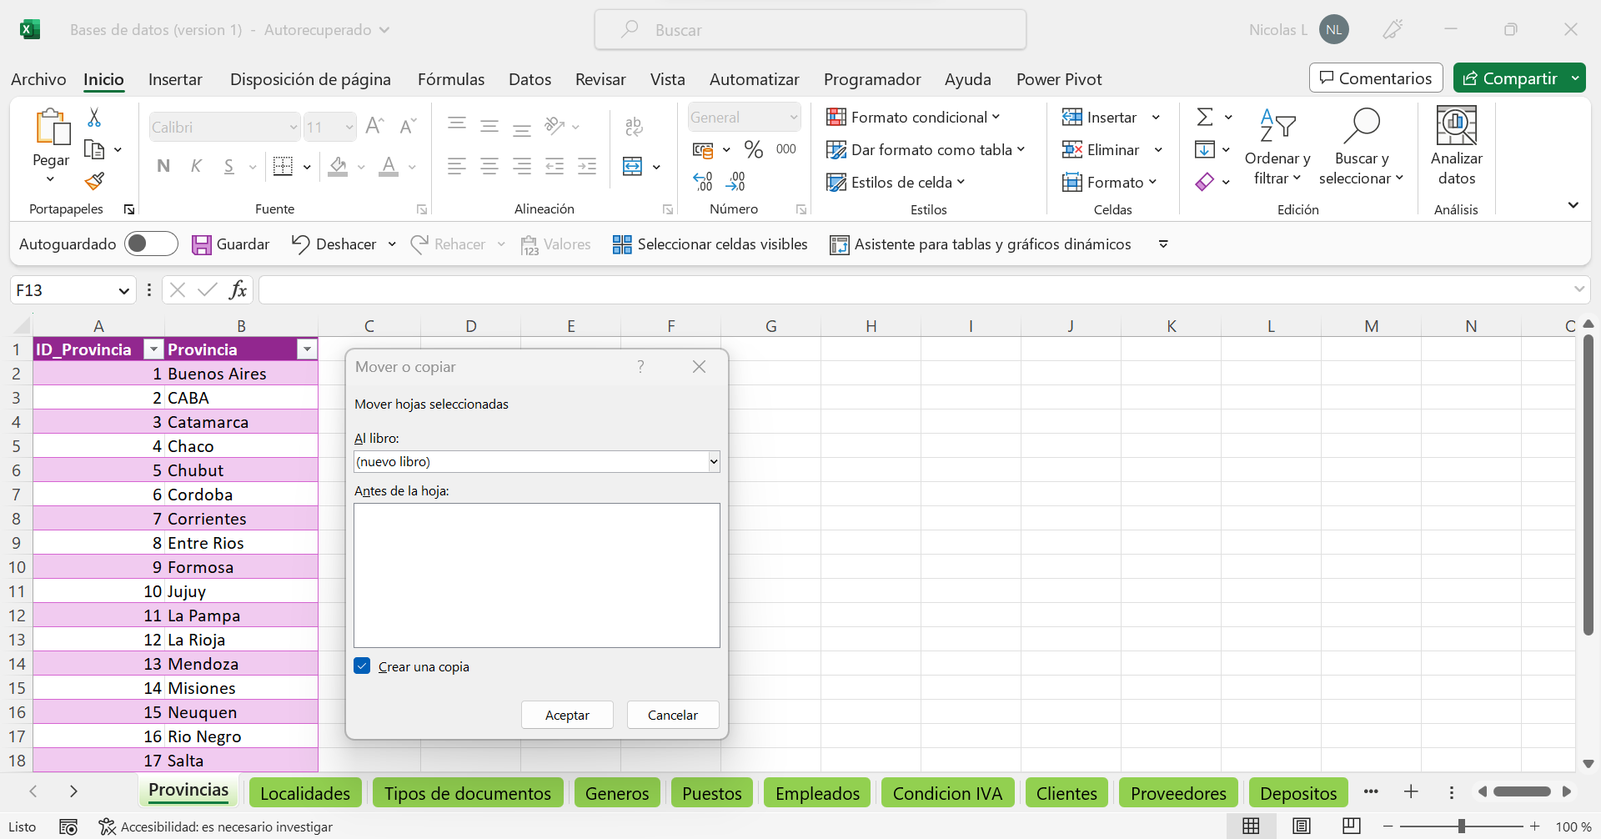
Descripción de la inserción de información en SQL
Se movió cada solapa a un nuevo archivo creando una copia y se guardó cada uno en formato .CSV

Slide 14
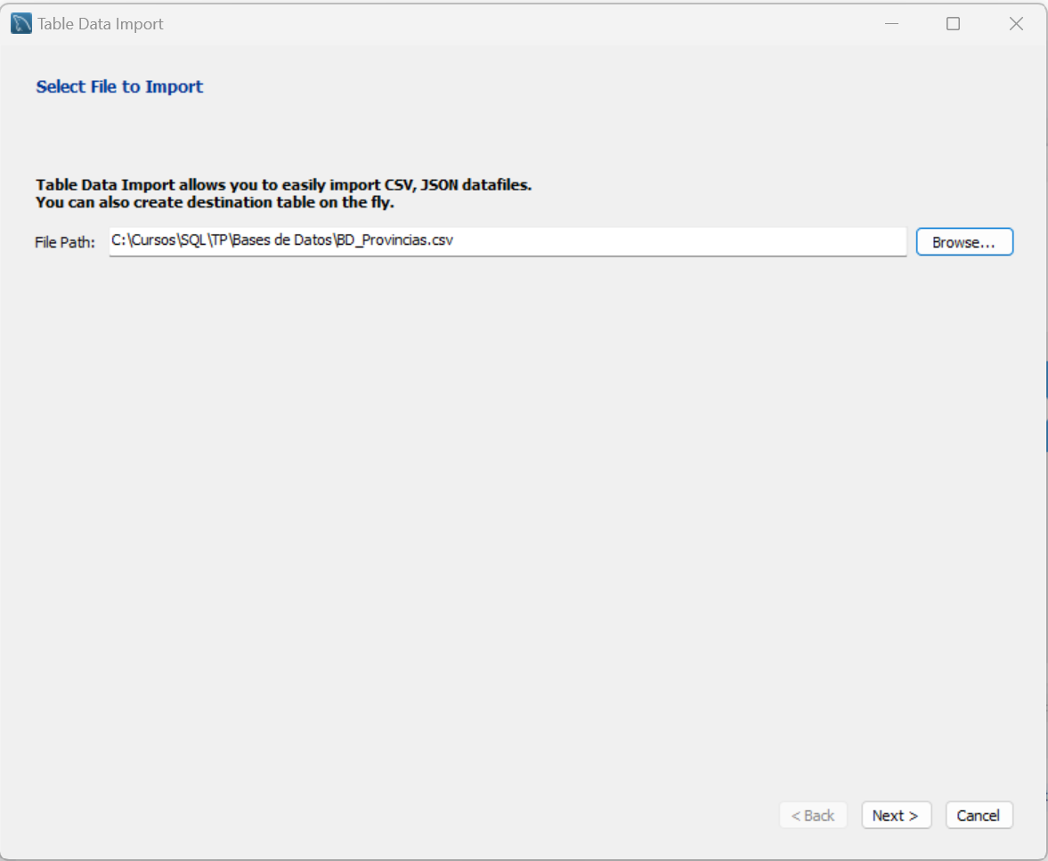
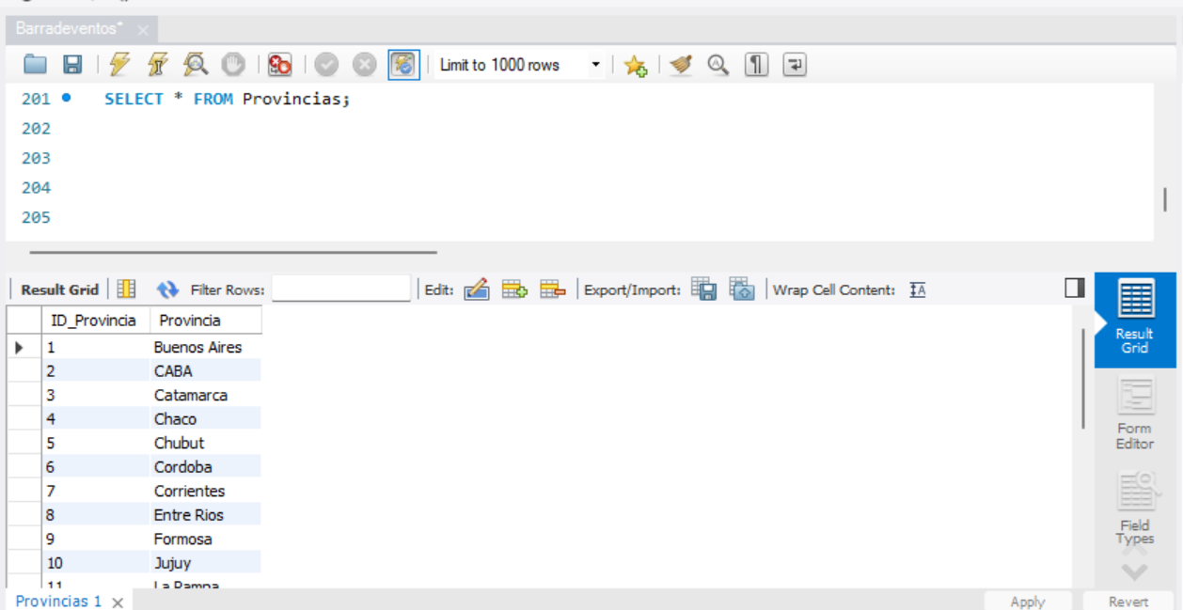
Descripción de la inserción de información en SQL
Buscamos el archivo .CSV ingresando en “Browse” y luego clickeando “Next”
IMPORTACIÓN DE DATOS
Dentro de MySQL generamos la consulta de la tabla a importar e ingresamos a la siguiente opción:
Consulta de la tabla a la que se le insertarán los datos

Slide 15
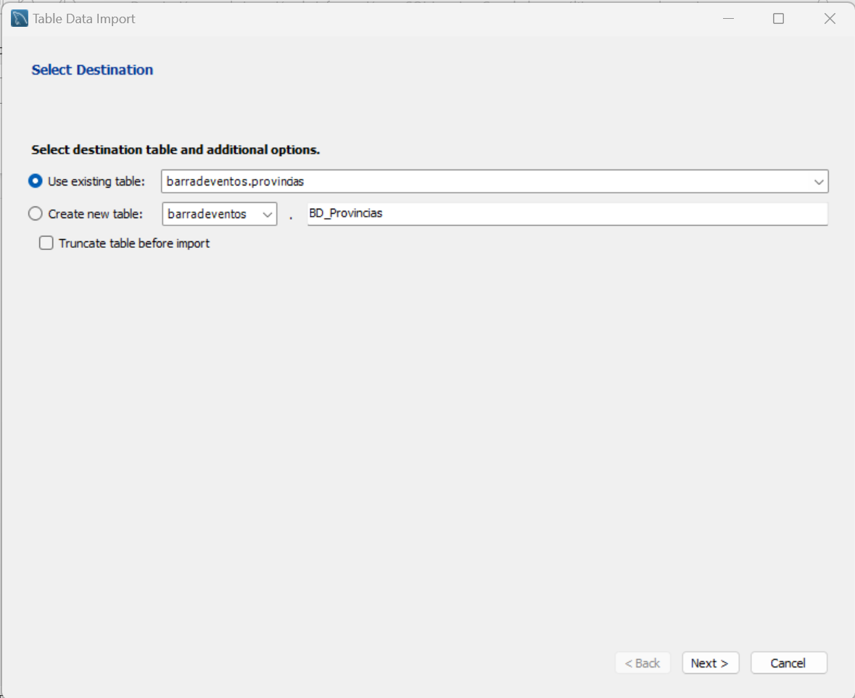
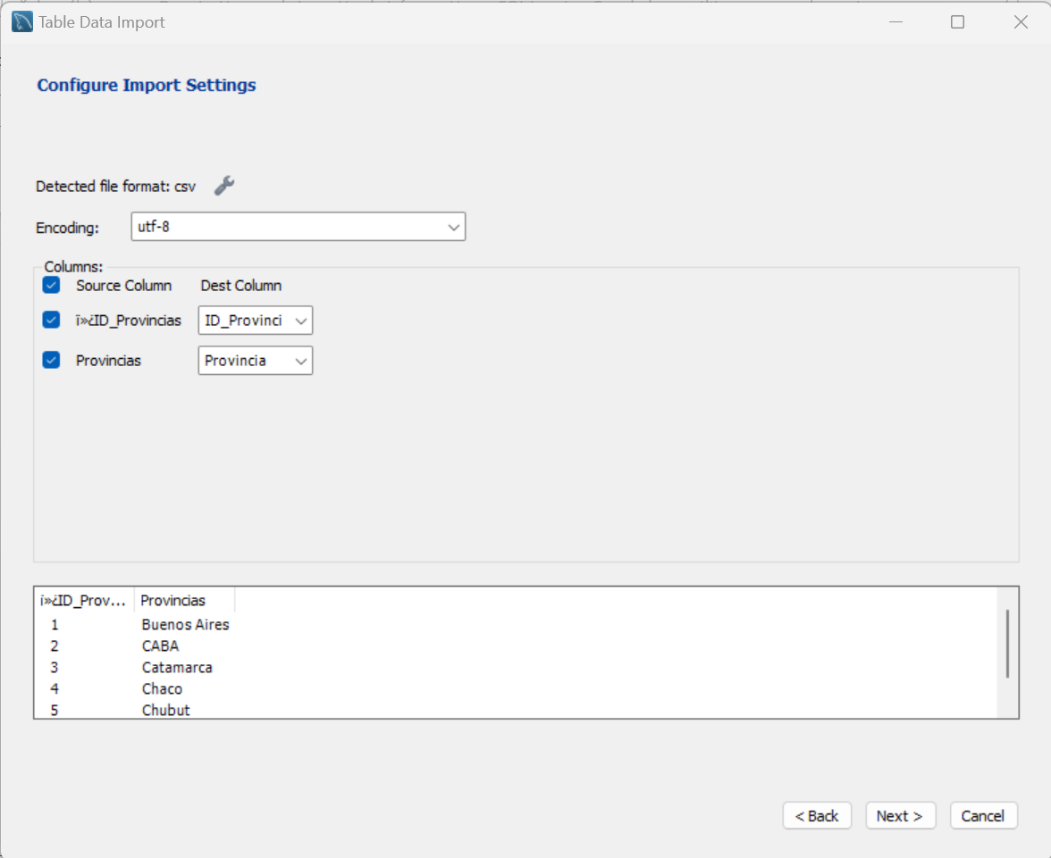
Descripción de la inserción de información en SQL
Se verifica que los campos y registros concuerdan con la tabla original
Seleccionando la opción “Use existing table” buscamos la tabla a la que se le importarán los datos (Ej: Provincias) y luego clickeamos “Next”

Slide 16
Descripción de la inserción de información en SQL
Las tablas fueron cargadas en el siguiente orden:

Slide 17
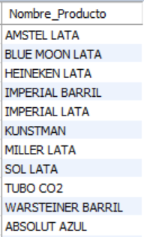
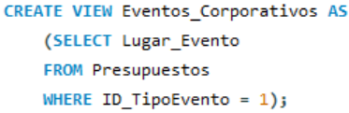
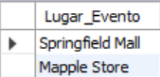
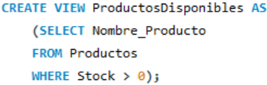
Vistas
Vista Eventos Corporativos: Se crea una vista que identifica en que lugares se realizaron los eventos corporativos
Vista Productos Disponibles: Se crea una vista para ver el detalle de productos disponibles en stock
Código
Vista previa
Código
Vista previa

Slide 18
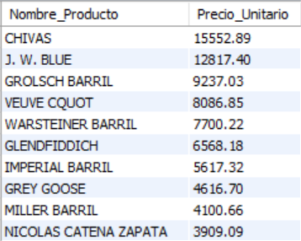
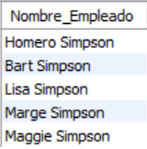
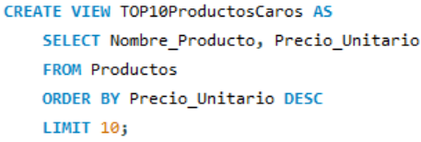
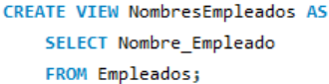
Vistas
Vista Nombre Empleados: Se crea una vista del nombre de los empleados sin ningún otro dato sensible
Vista TOP10 Productos Caros: Se crea una vista con el TOP10 de los productos mas caros
Código
Vista previa
Código
Vista previa

Slide 19
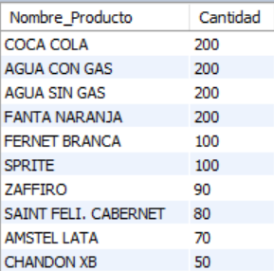
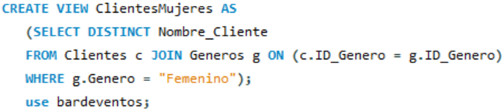
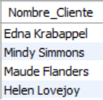
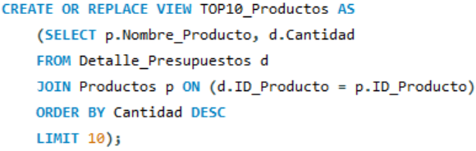
Vistas
Vista Clientes Mujeres: Se crea una vista para saber cuáles de los clientes son mujeres
Vista Top10 Productos: Se crea una vista con el TOP10 de los productos más vendidos
Código
Vista previa
Código
Vista previa

Slide 20
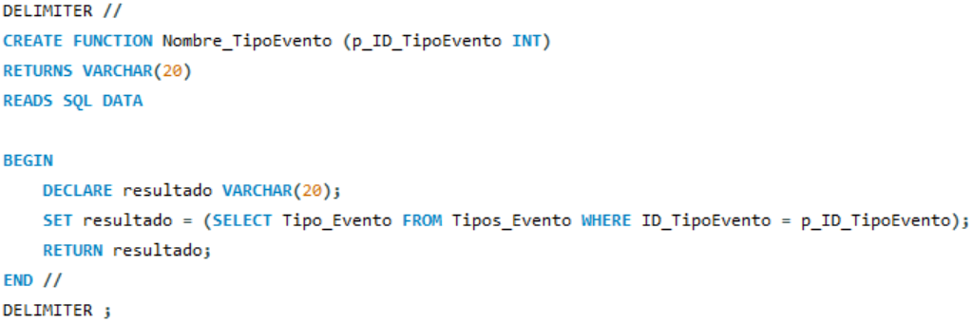
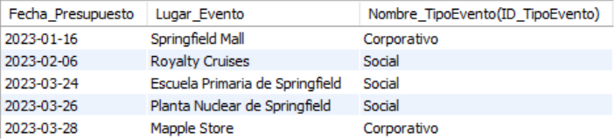
Funciones
Función Nombre Tipo Evento: Función que muestra el nombre del Tipo de Evento
Código
Vista previa

Slide 21
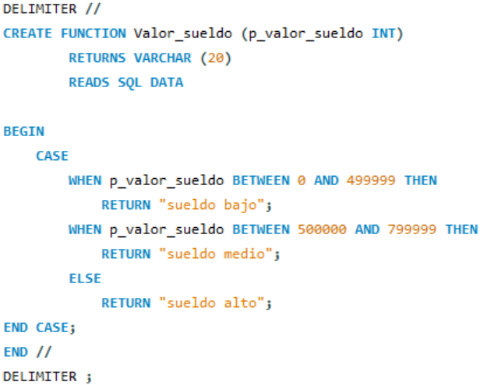
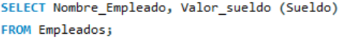
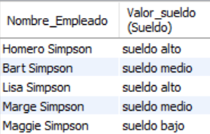
Funciones
Función Valor del sueldo: Función que determina si el sueldo es alto, medio o bajo
Código
Vista previa

Slide 22
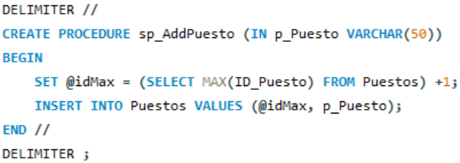
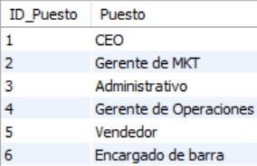
Stored Procedure
SP AddPuesto: SP que cargar un nuevo Puesto en la tabla “Puestos"
Código
Vista previa

Slide 23
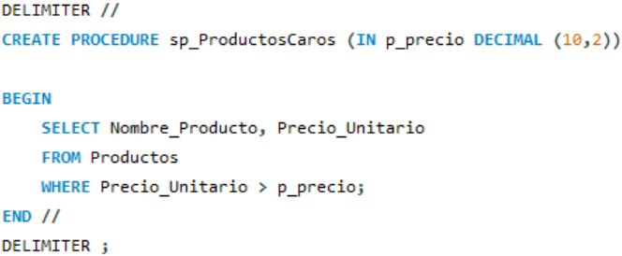
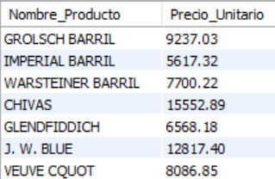
Stored Procedure
SP Productos Caros: SP que devuelven los productos más caros después de introducida la variable a analizar
Código
Vista previa

Slide 24
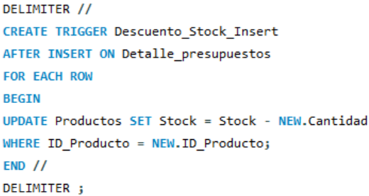
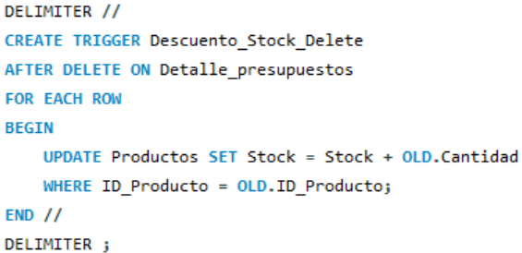
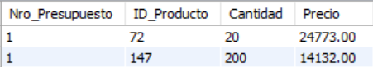
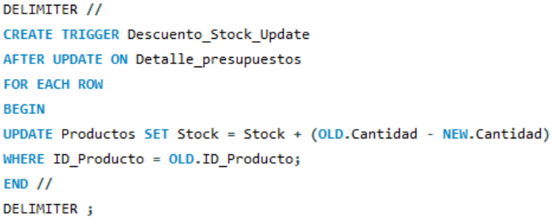
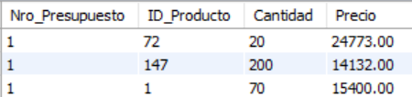
Triggers
Trigger Descuento Stock: Se crea un Tiggers que descuenta el stock de los productos que se cargan, actualizan o eliminan en un presupuesto
Código
Vista previa

Slide 25
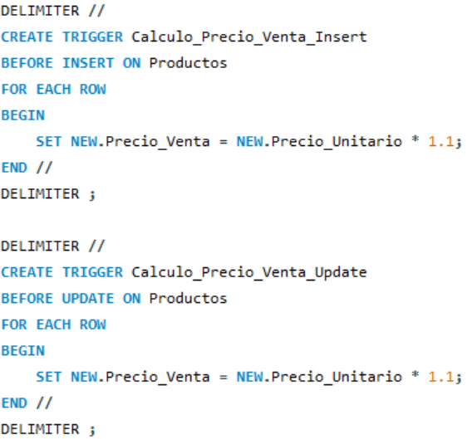
Triggers
Trigger Calculo Precio de Venta: Se crea un Tiggers que calcula el precio de venta de cada producto dentro de la tabla producto, cuando el mismo es cargado o actualizado
Código
Vista previa

Slide 26
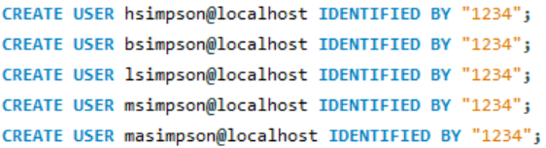
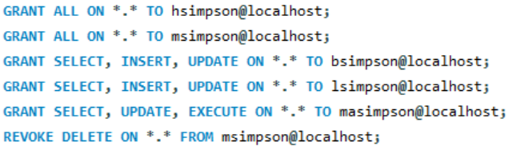
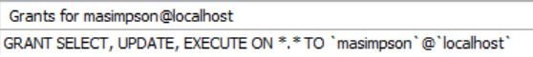
Usuarios
Usuarios: Se crea los usuarios de cada uno de los empleados con los permisos correspondientes
Código: Creación de usuarios
Vista previa
Código: Permisos de usuarios

Slide 27
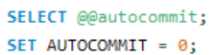
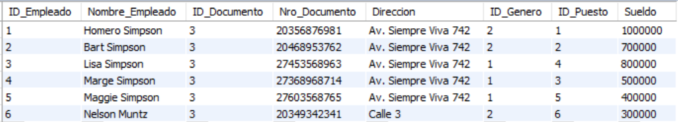
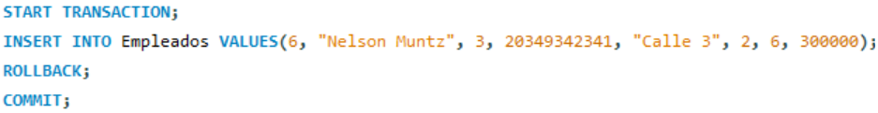
TCL (Transaction Control Language)
Cambio de estado de base de dato: Antes de comenzar se revisa el estado del Autocommit y se desactiva
TCL Empleados: Se inicia un TCL para agregar nuevos empleados
Código: Ingreso de nuevo empleado
Vista previa

Slide 28
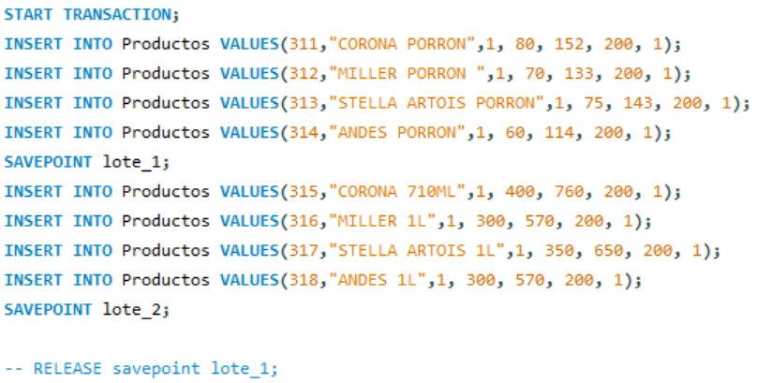
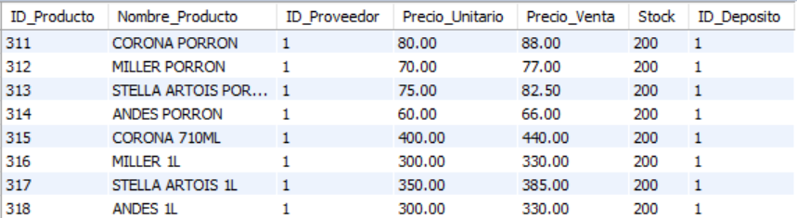
TCL (Transaction Control Language)
TCL productos: Se inicia un TCL para agregar un grupo de nuevos artículos en la tabla Productos y se deja comentado un RELEASE para deshacer los nuevos artículos insertados
Código: Ingreso de nuevo empleado
Vista previa

Slide 29
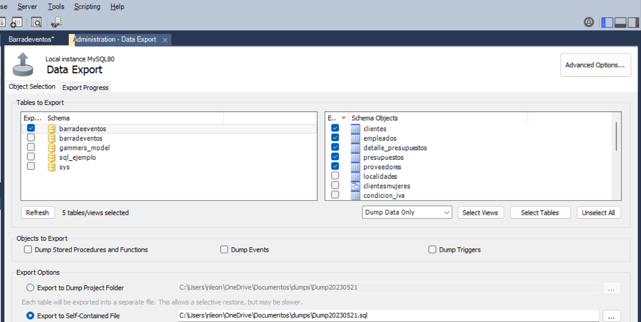
Backup
Se realiza un backup en la BD de las tablas: Presupuestos / Detalle_Presupuestos / Clientes / Empleados / Proveedores
Vista previa
Ingresando en la solapa “Server” se seleccionó la BD correspondiente.
Se selecciono la opción “Dump Data Only” y las tablas a realizar el Buckup.
Por último, se seleccionó la opción “Export to Self Contained File y la dirección donde se guardará el archivo .sql

Slide 30
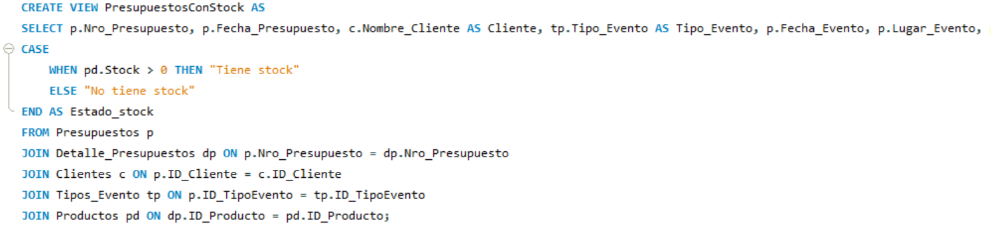
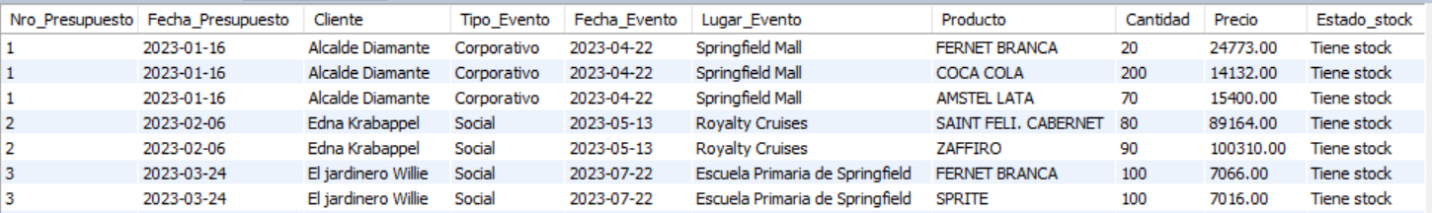
Informes generados en base a la información de la base
Vista Eventos Corporativos: Se crea una vista que identifica en que lugares se realizaron los eventos corporativos
Código
Vista previa

Slide 31




Herramientas y tecnologías utilizadas
Con el mismo se realizó el Diagrama Endidad-Relación.
Se diseñaron las tablas y se plasmaron todos los atributos y descripciones de las mismas.
Utilizado para crear la base de datos
Se utilizo para realizar la presente presentación

Slide 32
Próximas modificaciones
Se crearán nuevas tablas: Tipos de categoría, Tipo de servicio, Mobiliario, Satisfacción del cliente, Compras, Ventas y Stock
Se crearán nuevos atributos: Comisiones por ventas, aceptación de presupuestos, tipo de categoría para cada producto
Se agregarán los productos de cristalería entre otros.
Conectar MySQL con PowerBI y crear un Dashboard. Se creo un Mockup.

Slide 33

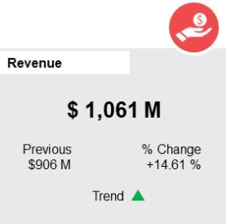
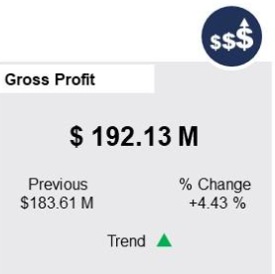
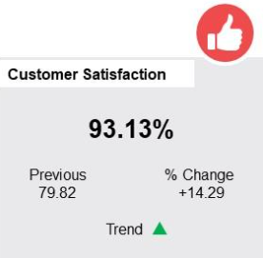
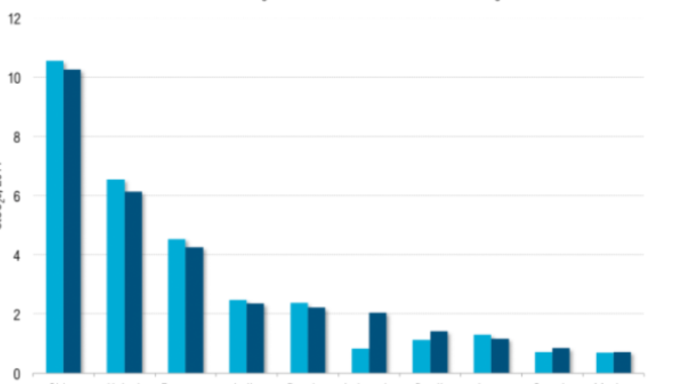


Mockup
TOP 10 Productos
Venta por vendedor
Venta por producto

